Slide 1
Внеклассное занятие в рамках недели толерантности для 6 классов.
Тема урока «Единство разных»
Презентацию подготовила
Учитель ГБОУ № 115
Выборгского района Санкт-Петербурга
Филиппова И.А.

Slide 2
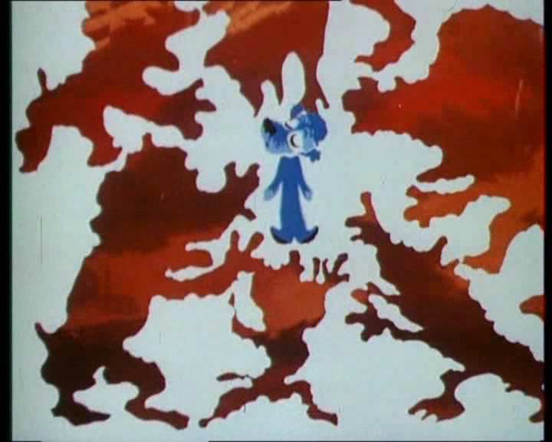
Щенок, который загадочным образом родился голубой масти, отвергнут всеми. Никто не хочет играть с ним или дружить, даже серые собаки, все чураются необычного существа.

Slide 3
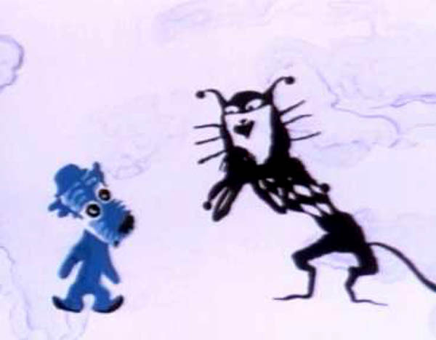
Поблизости промышляет Чёрный Кот, ловкач и обманщик, напоминающий Остапа Бендера.

Slide 4
Неожиданно на остров нападает Злой Пират, который обожает делать злые делишки. С помощью Чёрного Кота он похищает Голубого Щенка.

Slide 5
Добрый Моряк вступает в схватку с Пиртом. Победившие Моряк и Щенок возвращааются на остров героями. Теперь никто не пытается отворачиваться от Щенка, героя и победителя. Но главное — теперь у него есть настоящий друг. Не страшно быть другим, если есть друзья и окружающие уважают и любят.

Slide 6
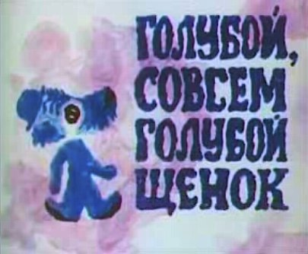
За что не любили щенка?

Slide 7
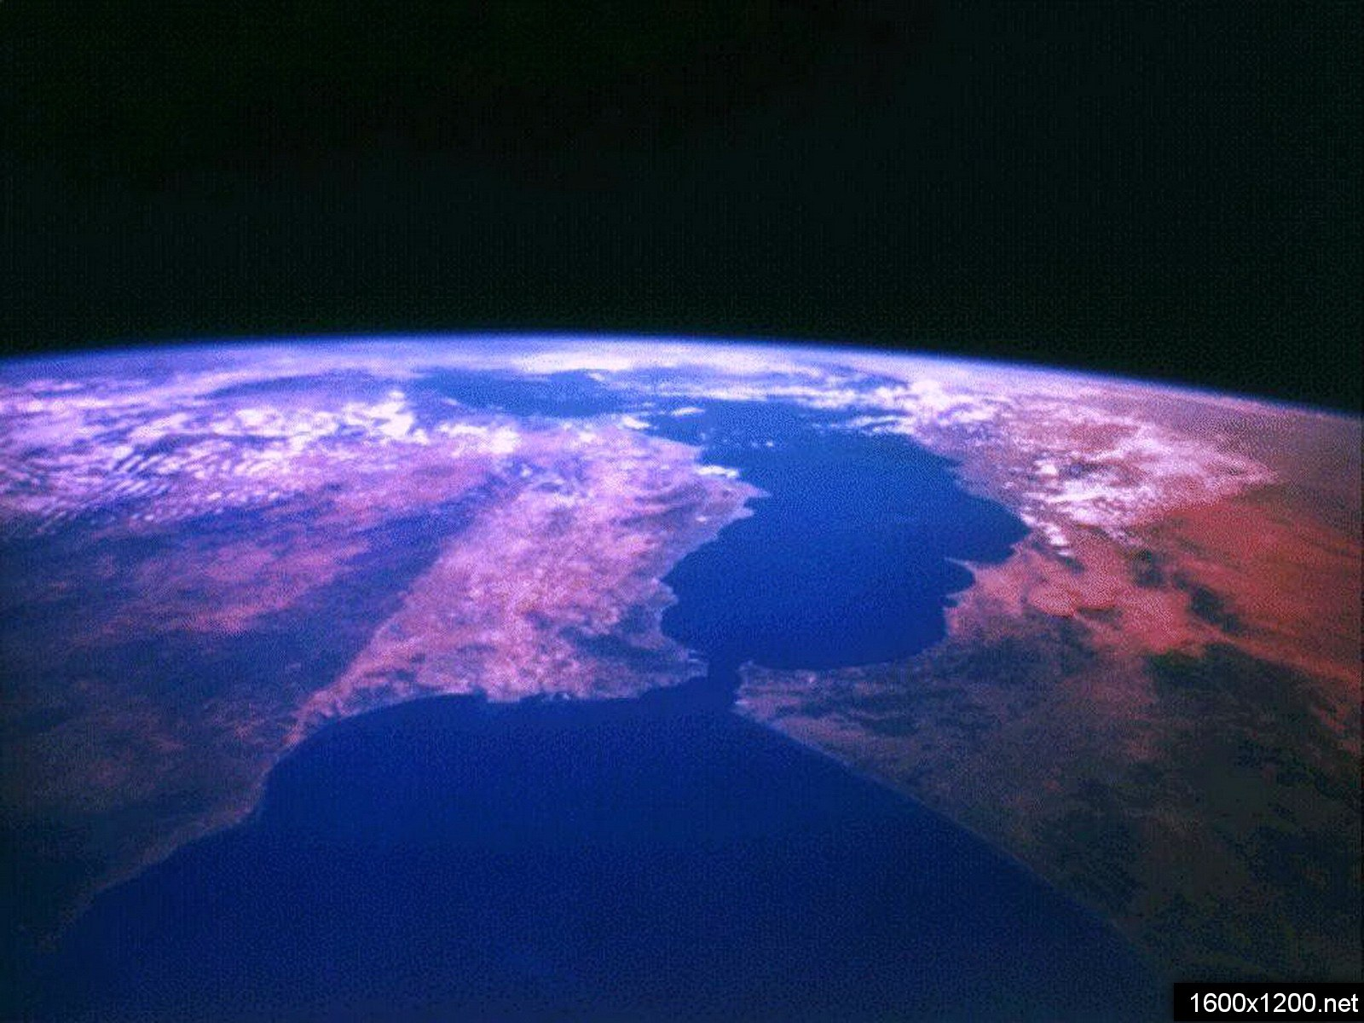
КА
Какими качествами должен обладать житель планеты?
честный
добрый
справедливый
дружелюбный
отзывчивый

Slide 10
Спешите делать добрые дела!!!!!
Доброта - отзывчивость, душевное расположение к людям, стремление делать добро другим.
Отзывчивость, сострадание-толерантность.

Slide 11
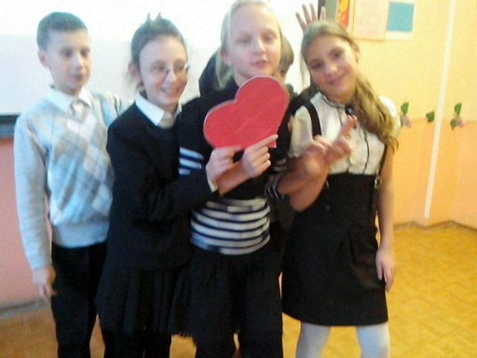

Slide 12
Конкурс плакатов
«Каким должен быть житель планеты»
«Орбитой любви и привета пусть будет
наша планета»
«Голубой щенок»
«Я не такой как все ! Это хорошо или плохо?»
« Единство разных»

